Slide 1

Демографическая структура популяции

Slide 2
ДЕМОГРАФИЧЕСКАЯ СТРУКТУРА ПОПУЛЯЦИИ - [от гр. demos - народ и grapho - пишу] – описание полового и возрастного состава популяций.

Slide 3
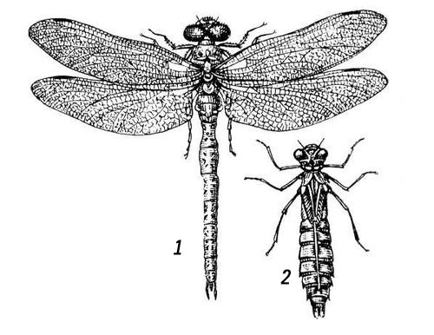
У любой особи с возрастом закономерно изменяются характер связи со средой и устойчивость к действию отдельных факторов. У некоторых видов эти возрастные различия выражены очень резко, происходит даже смена сред обитания, характера питания, способов передвижения.
Н: личинки стрекозы – коромысла – типично водные жители с реактивным типом движения в воде, а взрослое наземно – воздушные с машущим полётом.
Большое коромысло:
1 - самец; 2 - личинка.

Slide 4
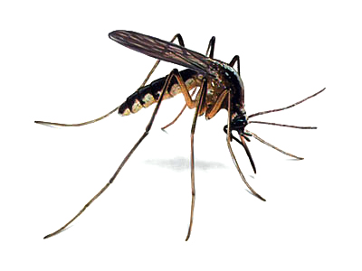
У всех видов в ходе развития особей есть более уязвимые стадии и более устойчивые. Известно, что проростки растений, детёныши животных более чувствительны к неблагоприятным условиям, чем взрослые сформировавшиеся организмы. Самцы и самки также могут различаться по экологическим особенностям.
Н: самцы кровососущих комаров вовсе не нуждаются в крови позвоночных животных, а сосут нектар цветов.

Slide 5
Возрастная структура популяции – соотношение в ней разных возрастных групп, зависит от двух причин:
от особенностей жизненного цикла вида;
от внешних условий.

Slide 6
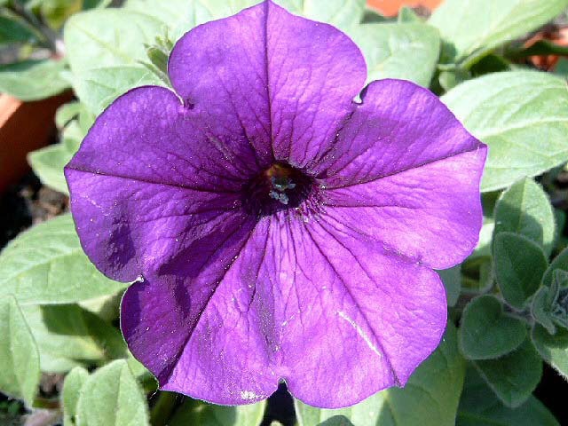
Есть виды с очень простой возрастной структурой популяций, которые состоят практически из представителей одного возраста.
Н: все однолетние растения весной находятся в проростках, затем примерно одновременно зацветают, дают семена и к осени отмирают.

Slide 7
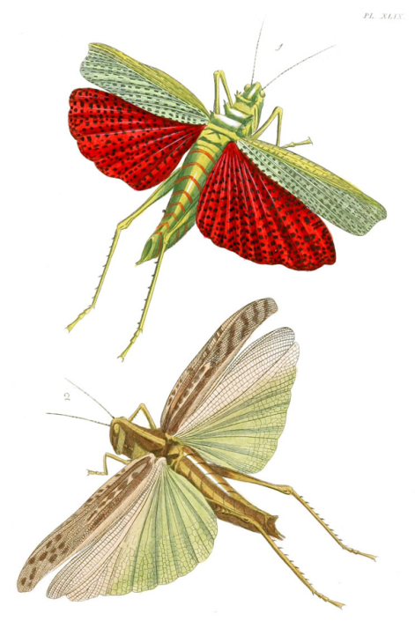
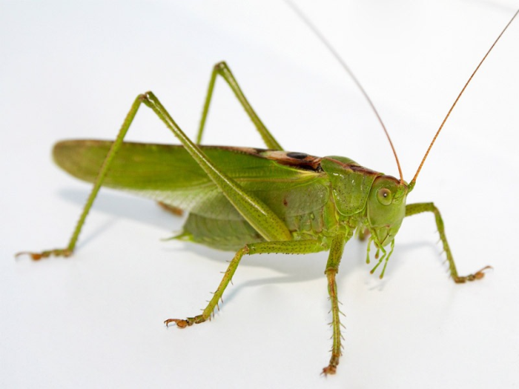
Среди животных также есть виды с однородными по возрасту популяциями.
Н: многие виды саранчи весной представлены личинками, ранним летом – бескрылыми неполовозрелыми особями, затем крылатыми формами, а глубокой осенью – только яйцами, запрятанными в почве в кубышки.

Slide 8
Сложная возрастная структура популяций возникает тогда, когда в ней представлены все возрастные группы, одновременно живут несколько поколений, взрослые особи размножаются многократно и имеют достаточно большую продолжительность жизни.

Slide 9
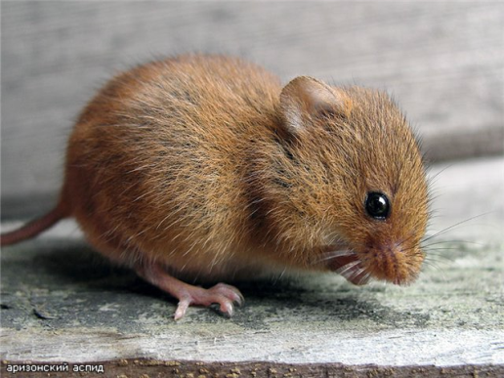
Соотношение возрастных групп в популяциях можно наглядно выразить через пирамиду возрастов.
6
15
18
30
76%
55%
Возрастная пирамида полёвок

Slide 10
Анализ возрастного и полового состава популяций – необходимое условие для прогноза численности тех видов, которые мы используем в дикой природе, разводим или с которыми боремся: в сельском и в лесном хозяйстве, в рыбном промысле, в биологических технологиях.

Slide 11
Анализ возрастного и полового состава популяций – необходимое условие для прогноза численности тех видов, которые мы используем в дикой природе, разводим или с которыми боремся: в сельском и в лесном хозяйстве, в рыбном промысле, в биологических технологиях.

